Slide 1

राष्ट्रिय जनगणना २०७८
प्रदेश/जिल्ला जनगणना अधिकारी तथा सहायक जनगणना अधिकारी तालिम
मितिः २०७७ फागुन २२
मुख्य प्रश्नावलीः व्यक्तिगत खण्ड
(महल ३५ देखि ३७)
आर्थिक क्रियाकलाप सम्बन्धी विवरण
1

Slide 2


प्रस्तुतिका बिषय
मुख्य प्रश्नावलीः व्यक्तिगत खण्ड
(महल ३५ देखि ३६)
आर्थिक कामको संस्थागत क्षेत्र
आर्थिक काम नगर्नुको कारण
आर्थिक कामको खोजी वा उपलब्धता
उत्तरदाताको नाम र क्रमसंख्या
2

Slide 3
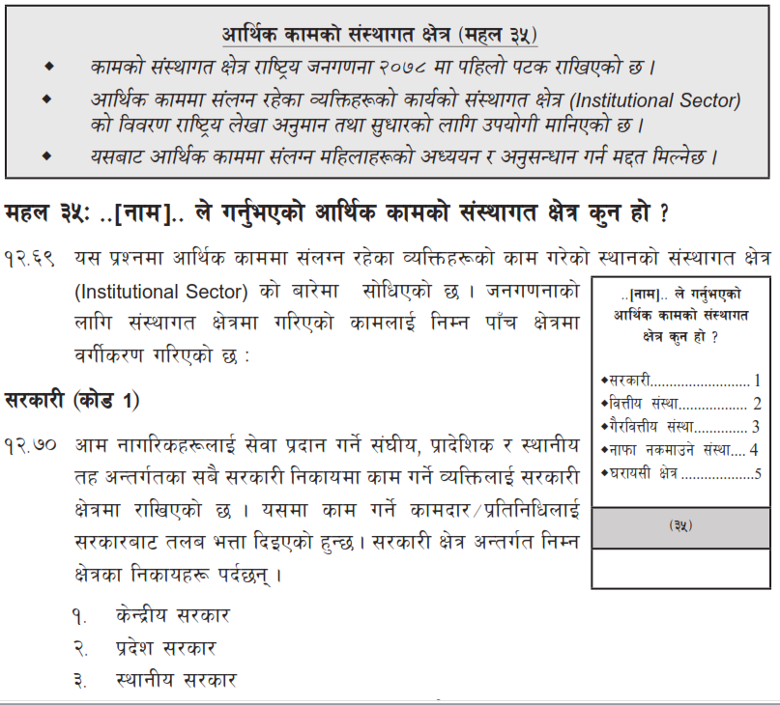

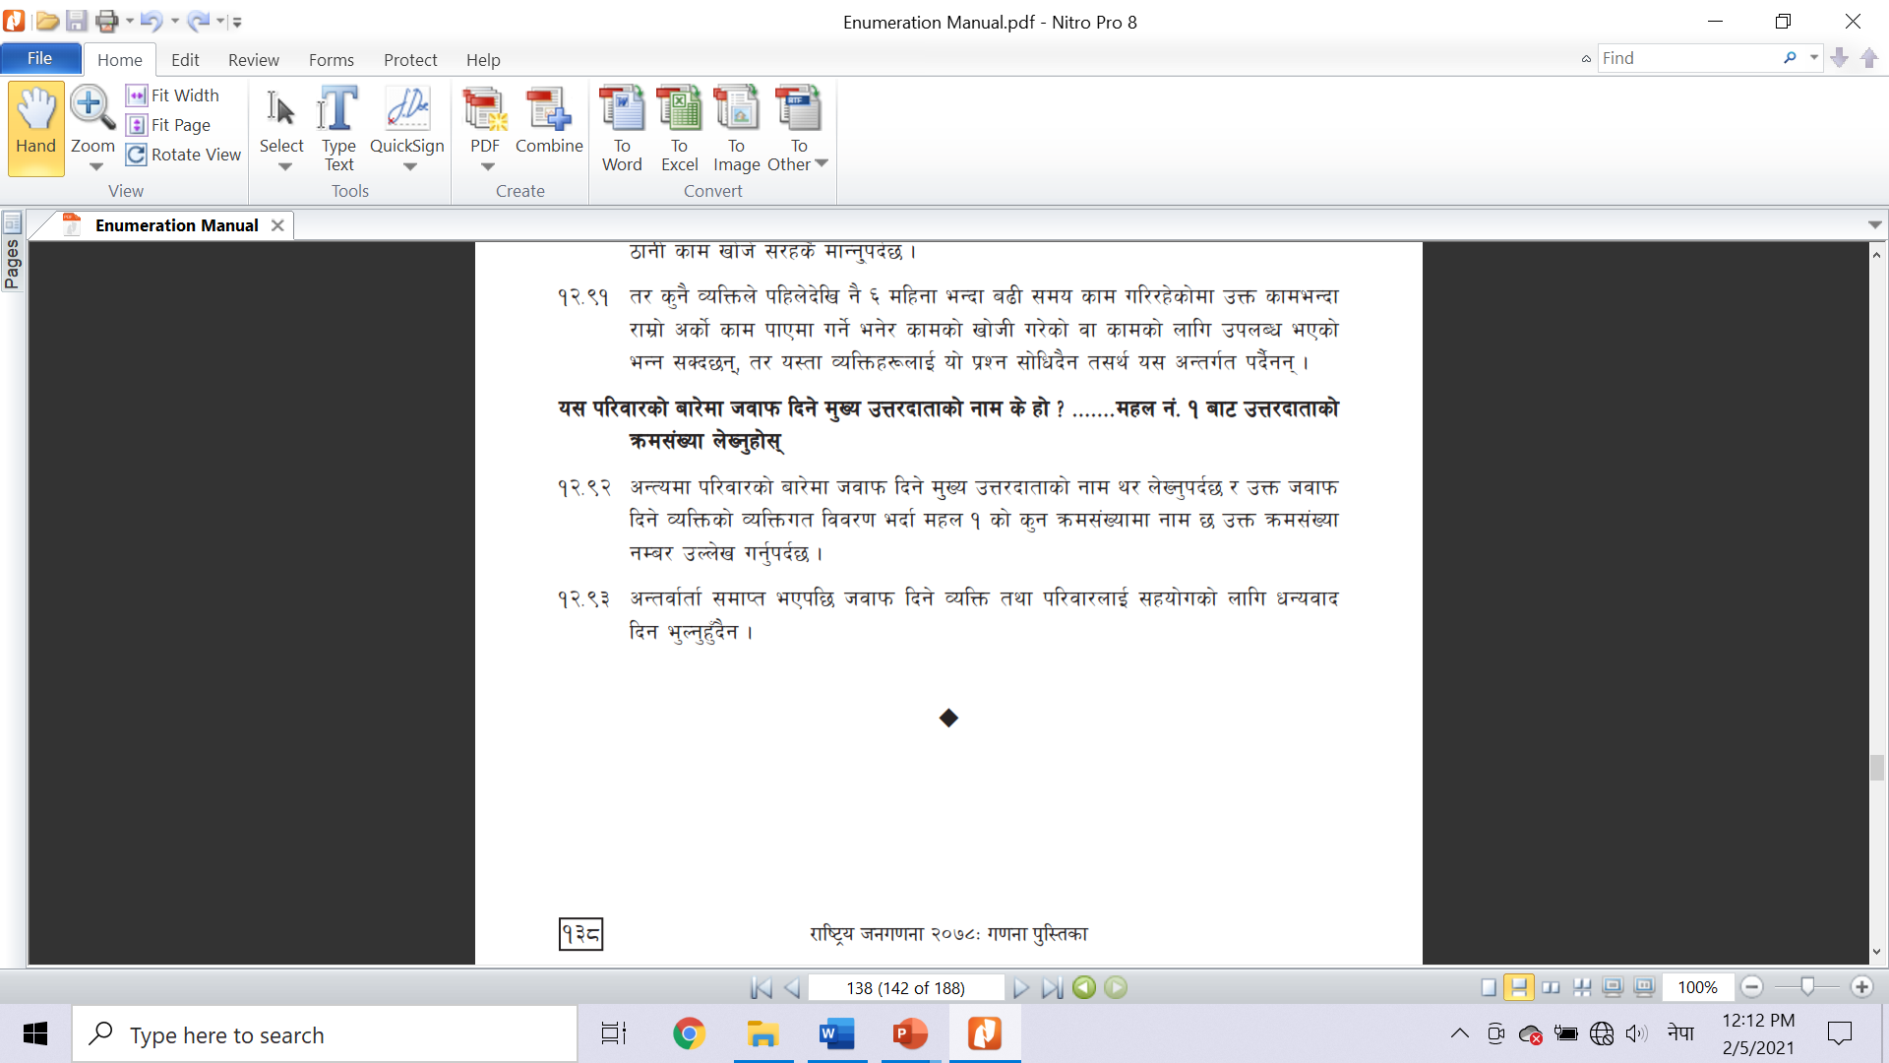
सन्दर्भ सामग्री
गणना पुस्तिकाको अनुच्छेद १२.६९ देखि १२.९३ सम्म
3

Slide 4
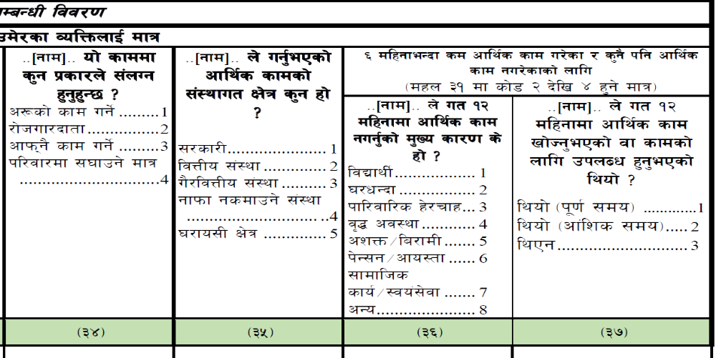
व्यक्तिगत विवरणः महल ३५ - ३७ सम्म
4

Slide 5

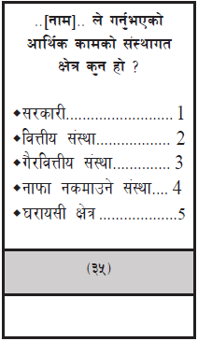
आर्थिक कामको संस्थागत क्षेत्र (महल ३५)
कुन संस्थागत क्षेत्र ?
महल ३३ मा उल्लेख भएको
5

Slide 6
आर्थिक कामको संस्थागत क्षेत्र (महल ३५)
कामको संस्थागत क्षेत्र राष्ट्रिय जनगणना २०७८ मा पहिलो पटक राखिएको छ ।
आर्थिक काममा संलग्न रहेका व्यक्तिहरूको कार्यको संस्थागत क्षेत्र (Institutional Sector) को विवरण राष्ट्रिय लेखा अनुमान तथा सुधारको लागि उपयोगी मानिएको छ ।
यसबाट आर्थिक काममा संलग्न महिलाहरूको तथा विभिन्न समुदायका व्यक्तिहरूको अध्ययन र अनुसन्धान गर्न समेत मद्दत मिल्नेछ ।
6

Slide 7
महल ३५: ..नाम.. ले गर्नुभएको आर्थिक कामको संस्थागत क्षेत्र कुन हो ?
यस प्रश्नमा महल ३३ मा उल्लेखित आर्थिक काममा संलग्न रहेका व्यक्तिहरूले काम गरेको स्थानको संस्थागत क्षेत्र (Institutional Sector) को बारेमा सोधिएको छ ।
जनगणनाको लागि व्यक्तिले गरेको आर्थिक कामलाई सँगैको चित्र अनुसार पाँच क्षेत्रमा वर्गीकरण गरिएको छ ।
क्रमशः
7

Slide 8
महल ३५: ..नाम.. ले गर्नुभएको आर्थिक कामको संस्थागत क्षेत्र कुन हो ?
सरकारी (कोड 1)
आम नागरिकहरूलाई सेवा प्रदान गर्ने संघीय, प्रादेशिक र स्थानीय तह अन्तर्गतका सबै सरकारी निकायमा काम गर्ने व्यक्तिलाई सरकारी क्षेत्रमा राखिएको छ । यसमा काम गर्ने कामदार÷प्रतिनिधिलाई सरकारबाट तलब भत्ता दिइएको हुन्छ । सरकारी क्षेत्र अन्तर्गत निम्न क्षेत्रका निकायहरू पर्दछन् ।
१. केन्द्रीय सरकार
२. प्रदेश सरकार
३. स्थानीय सरकार
४. सरकारको नियन्त्रण र स्वामित्वमा रहेको गैर नाफामूलक संस्था
क्रमशः
8

Slide 9
महल ३५: ..नाम.. ले गर्नुभएको आर्थिक कामको संस्थागत क्षेत्र कुन हो ?
सरकारी (कोड 1)
उदाहरणः
न्यायपालिका, व्यवस्थापिका र कार्यपालिका अन्तरगतका सबै तहका एकाइहरू, संवैधानिक आयोग र निकायहरू आदि यसमा पर्दछन् ।प्रदेश तथा स्थानीय तहमा कार्यरत सबै सरकारी अन्तर्गत पर्दछन् ।
नोटः नेपाल सरकारको पूर्ण स्वामित्वको नेपाल राष्ट्र बैंकमा कार्यरत कर्मचारीको हकमा संस्थागत क्षेत्र वित्तीय संस्था हुन्छ, सरकारी अन्तर्गत लेख्नुहुदैन । त्यसैगरी नाफा कमाउने उद्देश्यले स्थापित संस्थानहरू पनि सरकारी अन्तर्गत लेख्नुहुदैन ।
क्रमशः
9

Slide 10
महल ३५: ..नाम.. ले गर्नुभएको आर्थिक कामको संस्थागत क्षेत्र कुन हो ?
वित्तीय संस्था (कोड 2)
वित्तीय मध्यस्थता गर्ने वा वित्तीय क्रियाकलाप गर्ने वा वित्तीय सेवा उत्पादन गर्ने व्यवसायिक उद्देश्यले सञ्चालित सबै वित्तीय सार्वजनिक संस्थानहरू जस्तैः नेपाल राष्ट्र बैंक, सरकारी/निजी क्षेत्रका बैंकहरू, फाइनान्स कम्पनीहरू, बीमा कम्पनीहरू, नागरिक लगानी कोष, कर्मचारी संचय कोष, मुद्रा सटही तथा ट्रान्सफर गर्ने संस्थाहरू, बचत तथा ऋण वा बित्तीय कारोबार गर्ने सहकारी संस्थाहरू आदिमा काम गर्ने सबैलाई यस अन्तर्गत राख्नु पर्दछ ।
क्रमशः
10

Slide 11
महल ३५: ..नाम.. ले गर्नुभएको आर्थिक कामको संस्थागत क्षेत्र कुन हो ?
गैर वित्तीय संस्था (कोड 3)
व्यवसायिक रुपमा गैर वित्तीय वस्तु वा सेवा उत्पादन गर्ने उद्देश्यले स्थापना भएका सबै प्रकारका संगठित संस्थाहरू वा प्रतिष्ठानहरू गैर वित्तीय संस्था अन्तर्गत पर्दछन् ।
वित्तीय संस्था बाहेकका सबै नाफा कमाउने उद्देश्यले सञ्चालित वा प्रचलित बजार मुल्यका वस्तु वा सेवाको उत्पादन गर्ने निजी तथा सरकारी संस्थाहरू गैर वित्तीय संस्था अन्तर्गत पर्दछन् ।
जस्तैः कल कारखाना, निजी स्कुल, अस्पताल, होटल, व्यवसाय, आदि ।
क्रमशः
11

Slide 12
महल ३५: ..नाम.. ले गर्नुभएको आर्थिक कामको संस्थागत क्षेत्र कुन हो ?
गैर वित्तीय संस्था (कोड 3)
यस अन्तर्गत निम्न प्रकारका संस्थाहरू पर्दछन्:–
गैर वित्तीय सार्वजनिक संस्थानः नेपाल आयल निगम, नेपाल टेलिकम, खाद्य संस्थान आदि
गैर वित्तीय निजी संस्थाः उद्योग, निजी विद्यालय, अस्पताल, होटल, यातायात दर्ता गरी कामदार राखी व्यावसयिक रुपले सञ्चालन गरेका अन्य व्यापार व्यवसायहरू (रेष्टुरेन्ट, थोक तथा खुद्रा व्यापार, व्यावसायिक कृषि) आदि ।
गैर वित्तीय विदेशी स्वामित्वको संस्थाः वैदेशिक लगानीका उद्योग, व्यापार, अन्य संस्थाहरू आदि ।
उत्पादनमूलक सहकारी संस्थाहरूः दुग्ध उत्पादन सहकारी, कृषि सहकारी संस्था आदि ।
क्रमशः
12

Slide 13
महल ३५: ..नाम.. ले गर्नुभएको आर्थिक कामको संस्थागत क्षेत्र कुन हो ?
नाफा नकमाउने संस्था (कोड 4)
नाफा नकमाउने उद्देश्यले वस्तु तथा सेवाको उत्पादन गर्न संगठित रुपमा स्थापित विभिन्न गैरसरकारी संघसंस्थाहरू यस अन्तर्गत पर्दछन् ।
यस्ता संघ संस्थाहरू बजारमुखी हुदैनन् र यिनको प्रमुख उद्देश्य (१) सरकारलाई सहयोग पुर्याउने, (२) व्यवसायिक क्षेत्रलाई सहयोग पुर्याउने र (३) घरपरिवार तथा समूदायलाई सेवा पुर्याउने हुन्छ ।
यी मध्ये घरपरिवार तथा समुदायलाई सेवा पुर्याउने संस्थाहरुलाई मात्र जनगणना प्रयोजनको लागि नाफा नकमाउने संस्था मानी कोड 4 लेख्नुपर्दछ ।जस्तैः NGO तथा INGO, पेशागत संघसंस्थाहरू ।
क्रमशः
13

Slide 14
महल ३५: ..नाम.. ले गर्नुभएको आर्थिक कामको संस्थागत क्षेत्र कुन हो ?
नाफा नकमाउने संस्था (कोड 4)
सरकारलाई सहयोग पुर्याउने नाफा नकमाउने संस्थाहरुलाई सरकारी अन्तर्गत कोड 1 र व्यवसायिक क्षेत्रलाई सहयोग पुर्याउने नाफा नकमाउने संस्थालाई वित्तीय वा गैर वित्तीय संस्था अन्तर्गत राखी सम्बन्धित कोड (कोड 2 वा कोड 3) लेख्नुपर्दछ ।
जस्तैः त्रिभुवन विश्व विद्यालयको लागि कोड 1, उद्योग वाणिज्य महासंघको लागि कोड 3 लेख्नुपर्दछ भने परिवार नियोजन संघको लागि कोड 4 लेख्नुपर्दछ ।
क्रमशः
14

Slide 15
महल ३५: ..नाम.. ले गर्नुभएको आर्थिक कामको संस्थागत क्षेत्र कुन हो ?
घरायसी क्षेत्र (कोड 5 )
व्यक्ति वा व्यक्तिहरू मिलेर असंगठित रुपमा घरपरिवारले सञ्चालन गरेका सबै प्रकारका आर्थिक क्रियाकलापहरू (वस्तु तथा सेवाको उत्पादन) यस अन्तर्गत पर्दछन् ।
घरपरिवारले सञ्चालन गरेको यस्ता आर्थिक क्रियाकलापमा आफ्नै घर परिवारको मात्र सदस्यहरू संलग्न भएका वा आफ्नो घरपरिवारको सदस्यको अतिरिक्त अर्को घरपरिवारका सदस्य पनि समावेश भई काम गरेका हुन सक्दछन् ।
घरपरिवारले कुनै निकायमा दर्ता गरी कामदारहरू राखेर संस्थागत÷संगठित रुपमा सञ्चालन गरेको भएमा घरायसी क्षेत्रमा पर्दैन, ती क्रियाकलापहरूको प्रकृति हेरी वित्तीय वा गैरवित्तीय संस्था अन्तर्गत पर्दछन् ।
क्रमशः
15

Slide 16
महल ३५: ..नाम.. ले गर्नुभएको आर्थिक कामको संस्थागत क्षेत्र कुन हो ?
घरायसी क्षेत्र (कोड 5 )
उदाहरणः
घरपरिवारले पारिवारिक रुपमा सञ्चालन गरेको कृषि, मत्स्य, पशुपालन तथा वन वनेलोका क्रियाकलापहरू,
अनौपचारिक र असंगठित रुपमा व्यक्ति तथा घरपरिवारले सञ्चालन गर्ने पारिवारिक उद्योग व्यवसाय आदि,
स्वतन्त्र रुपमा कामगर्ने श्रमिकहरू, सडक किनारामा बिक्री वितरण गर्ने व्यवसायी,
तर घरपरिवारले चलाएको कुनै दर्ता नभएको घरेलु उद्योगमा काम गर्ने कामदारहरूको हकमा भने यस अन्तर्गत नराखी गैर वित्तीय संस्था अन्तर्गत लेख्नुपर्दछ ।
16

Slide 17
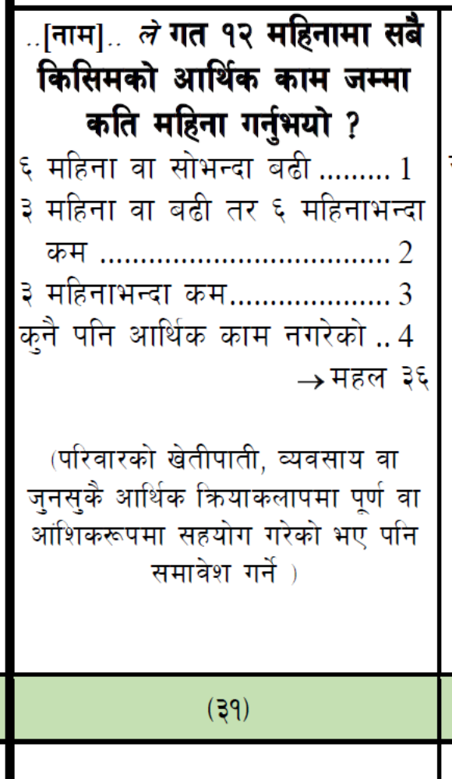
व्यक्तिगत विवरण: महल ३६ - ३७
यी प्रश्नहरु कस्ता व्यक्तिलाई सोध्ने?
महल ३१ मा 1 कोड हुनेलार्इ क्रमशः महल ३२, ३३, ३४, ३५ मात्र सोध्ने ।
महल ३१ मा 2 वा 3 कोड हुनेलार्इ क्रमशः महल ३२, ३३, ३४, ३५ हुँदै महल ३६ र ३७ पनि सोध्ने ।
महल ३१ मा 4 कोड हुनेलार्इ अरू नसोधी महल ३६ र ३७ मात्र सोध्ने ।
17

Slide 18
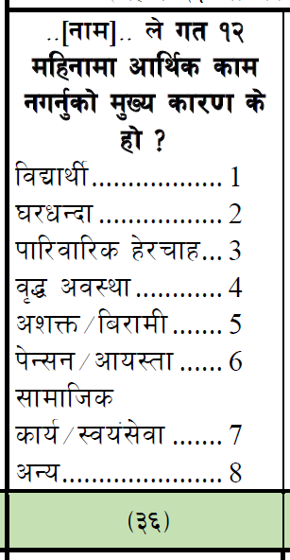
महल ३६: आर्थिक काम नगर्नुको कारण
सन्दर्भ अवधिमा कुनै पनि आर्थिक काम नगरेका (महल ३१ मा कोड 4 हुने) लाई किन आर्थिक काम नगरेको भनी सोधिन्छ भने
सो अवधिमा ६ महिनाभन्दा कम आर्थिक काम गरेकालाई किन कम काम गर्नु परेको हो भनी सोधिन्छ । अर्थात महल ३१ मा 2, 3, 4 कोड भएकालाई यो प्रश्न सोधिन्छ ।
यसबाट अक्सर आर्थिक काम नगर्ने वा कम काम गर्ने पुरुष तथा महिलाहरूले अर्को के गतिविधि गर्छन् भन्ने महत्वपूर्ण तथ्याङ्क प्राप्त गर्न सकिन्छ ।
आर्थिक काम नगरेको वा कम काम गरेका कारणहरू महल ३६ मा कोड 1 देखि 8 सम्म वर्गीकरण गरिएको छः–
क्रमशः
18

Slide 19
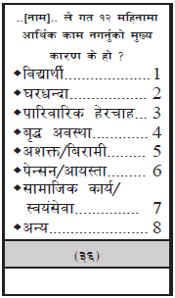
महल ३६: ..नाम.. ले गत १२ महिनामा आर्थिक काम नगर्नुको मुख्य कारण के हो ?
विद्यार्थी (कोड 1)
विद्यालय, क्याम्पस वा कुनै अध्ययन वा तालिम संस्थामा भर्ना भई वा नभई नियमितरूपले अध्ययन, तालिम गरेको कारणले गत १२ महिनामा आर्थिक काम गर्न नसकेको भए विद्यार्थी जनाउन कोड 1 लेख्नुपर्दछ ।
तर बिहान बेलुका विद्यालय/कलेज/विश्वविद्यालय जाने वा प्राइभेट परीक्षा दिन कुनै समय अध्ययन गरे पनि केही समय कुनै आर्थिक काम गरेको हुनसक्ने भएकोले सोको बारेमा राम्रोसँग बुझ्नु आवश्यक छ । यदि कुनै विद्यार्थीले पढाईका साथै आंशिक भए पनि कुनै आर्थिक काम गर्दछन् भने निजको काम गरेको समयावधि सोधी महल ३१ मा उल्लेख गर्नुपर्दछ ।
1
क्रमशः
19

Slide 20
महल ३६: ..नाम.. ले गत १२ महिनामा आर्थिक काम नगर्नुको मुख्य कारण के हो ?
घरधन्दा (कोड 2)
आफ्नै घरमा आफ्नो वा परिवारका सदस्यहरूको लागि गरेका सेवाका कामहरू जस्तैः खाना पकाउने, घरआँगन सफा गर्ने, परिवारका सदस्यहरूको लुगा धुने, आदि कामहरू “घरधन्दाको काम” हुन् जुन कामहरू गरेवापत प्रत्यक्षरूपमा आर्थिक लाभ देखिँदैन ।
सन्दर्भ अवधिमा आर्थिक काम गर्न नसक्नु वा कम आर्थिक काम गर्नुको मुख्य कारण आफ्नै घरको परिवारका सदस्यहरूको लागि गर्नुपर्ने घरधन्दा हो भने कोड 2 लेख्नुपर्दछ ।
(क्रमशः)
2
क्रमशः
20

Slide 21
महल ३६: ..नाम.. ले गत १२ महिनामा आर्थिक काम नगर्नुको मुख्य कारण के हो ?
घरधन्दा (कोड 2)
कसैले तलब वा ज्याला लिई अरूको घरमा माथि उल्लेख भएका घरधन्दाको काम वा घरायसी काम गरेको भएमा आर्थिक काम गरेको हुन्छ ।
तलब, ज्याला (नगद, जिन्सी वा जुनसुकै रूपमा) लिई अरूको घरमा घरधन्दा गरेकालाई घरधन्दामा समावेश गर्नुहुँदैन ।
अरुकोमा गरिएका तलबज्याला लिएर गरिएका कामहरू आर्थिक काम अन्तर्गत नै पर्दछन् ।
घरधन्दा वा घरायसी काम पुरूष वा महिला जोसुकैले गरेका हुन सक्दछन् भन्ने कुराको सँधै ख्याल गर्नु पर्दछ ।
क्रमशः
21

Slide 22
महल ३६: ..नाम.. ले गत १२ महिनामा आर्थिक काम नगर्नुको मुख्य कारण के हो ?
पारिवारिक हेरचाह (कोड 3)
पारिश्रमिक नलिइकन परिवारका अशक्त, विरामी, वृद्ध, वृद्धा तथा बालवालिकाहरूको हेरचाह गर्ने कार्य यस अन्तर्गत पर्दछ ।
उदाहरणका लागिः आफ्नो परिवारका अशक्त, वृद्धवृद्धाहरू तथा बालबालिकाको स्याहार सुसार गर्ने वा आफ्ना केटाकेटी पढाउने कारणले आर्थिक काम नगरेका महिला तथा पुरुषहरू यस अन्तर्गत पर्दछन् र पारिवारिक हेरचाह जनाउन कोड 3 लेख्नुपर्दछ ।
3
क्रमशः
22

Slide 23
महल ३६: ..नाम.. ले गत १२ महिनामा आर्थिक काम नगर्नुको मुख्य कारण के हो ?
वृद्ध अवस्था (कोड 4)
धेरै उमेर पुगी बृद्घ भएको कारणले आर्थिक काममा संलग्न हुन नसकेको भएमा कोड 4 लेख्नुपर्दछ ।
अशक्त/बिरामी (कोड 5)
कुनै रोग लागेर अशक्त/बिरामी भएका कारणले वा शारीरिक वा मानिसकरूपले अशक्त भई सन्दर्भ अवधिमा कुनै आर्थिक काम नगरेको हुन सक्दछ । उदाहरणका लागि पूर्ण अपाङ्गता भएका व्यक्तिहरू, जीर्ण रोगीहरू, प्यारालाइसिस भएका व्यक्तिहरू, मानिसक रोगीहरू आदि । यस अवस्थामा अशक्त वा बिरामीको कोड 5 लेख्नुपर्दछ ।
क्रमशः
23

Slide 24
महल ३६: ..नाम.. ले गत १२ महिनामा आर्थिक काम नगर्नुको मुख्य कारण के हो ?
पेन्सन/आयस्ता (कोड 6)
कुनै व्यक्तिले कुनै कार्यालय वा संस्थामा यस अघि गरेको नोकरीबाट नियमितरूपमा पेन्सन पाइरहेको वा पुख्र्यौली सम्पत्ति, घरबहाल, बैंकको ब्याज जस्ता आय आर्जनबाट जीवन निर्वाह गरिरहेको कारणले आर्थिक काम नगरेका भए पेन्सन/आयस्ताको कोड 6 लेख्नुपर्दछ ।
क्रमशः
24

Slide 25
महल ३६: ..नाम.. ले गत १२ महिनामा आर्थिक काम नगर्नुको मुख्य कारण के हो ?
सामाजिक कार्य/स्वयंसेवा (कोड 7)
पारिश्रमिक नलिइकन आफ्नो इच्छा अनुसार संलग्न भई अरूको लागि वस्तु वा सेवाको उत्पादन गर्ने कामलाई स्वयंसेवी काम भनिन्छ । यस्ता काम गरे बापत प्रत्यक्ष लाभ वा फाइदा भएको हुँदैन । स्वयंसेवाको काममा संलग्न भएका कारणले सन्दर्भ अवधिमा आम्दानी हुने काम नगरेको भए कोड 7 लेख्नुपर्दछ । जस्तैः तलब वा आर्थिक सुविधा नलिई राजनीति गर्नेहरू, समाज सेवा गर्नेहरू आदि ।
7
क्रमशः
25

Slide 26
महल ३६: ..नाम.. ले गत १२ महिनामा आर्थिक काम नगर्नुको मुख्य कारण के हो ?
अन्य (कोड 8)
माथि उल्लेख भएका कारण बाहेक अन्य कारणले सन्दर्भ अवधिमा कुनै आर्थिक काम नगरेको भए यस अन्तर्गत राखी कोड 8 लेख्नुपर्दछ । जस्तैः पढाई सकेर काम खोज्दै गरेको तर सन्दर्भ अवधिमा काम नपाएर आर्थिक काम नगरेका व्यक्तिहरू ।
26

Slide 27
व्यक्तिगत विवरण: महल ३६- ३७
27

Slide 28
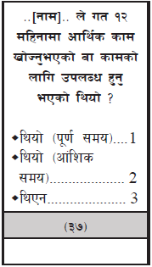
महल३७: ..नाम.. ले गत १२ महिनामा आर्थिक काम खोज्नुभएको वा कामको लागि उपलब्ध हुनुभएको थियो ?
कामको खोजी वा उपलब्धता अन्तर्गत ६ महिनाभन्दा कम काम गरेका वा कुनै पनि आर्थिक काम नगरेकाको लागि अर्थात महल ३१ मा कोड 2, 3 र 4 हुनेहरूलाई मात्र यो प्रश्न सोधिन्छ ।
यहाँ व्यक्तिले गत १२ महिना भित्रमा आर्थिक काम खोजेको हो वा होइन भनी जान्न खोजिएको छ ।
क्रमशः
28

Slide 29
३७: ..नाम.. ले गत १२ महिनामा आर्थिक काम खोज्नुभएको वा कामको लागि उपलब्ध हुनुभएको थियो ?
कामको खोजी भन्नाले गत १२ महिनामा कुनै व्यक्तिले रोजगारी प्राप्तिको लागि सो सँग आवश्यक क्रियाकलापमा संलग्न भएको जस्तैः जागिर खोजेको, व्यावसायिक कृषि सम्बन्धी वा कुनै व्यापार/व्यवसाय स्थापना गर्न लागेको बुझिन्छ ।
गत १२ महिनामा यदि व्यक्तिले पूर्ण समय (६ महिना वा सो भन्दा बढी) काम खोजेको थियो वा उपलब्ध भएको भए कोड 1 र आंशिक (६ महिना भन्दा कम) समय खोजेको वा उपलब्ध भएको भए कोड 2 लेख्नुपर्दछ ।
यदि सन्दर्भ अवधिमा कामको खोजी नगरेको वा कामको लागि उपलब्ध नभएको भएमा कोड 3 उल्लेख गर्नुपर्दछ ।
क्रमशः
29

Slide 30
३७: ..नाम.. ले गत १२ महिनामा आर्थिक काम खोज्नुभएको वा कामको लागि उपलब्ध हुनुभएको थियो ?
कामको खोजी गरेको भन्नाले मूलुक भित्र वा विदेशमा आंशिक, अनौपचारिक, अस्थायी, मौसमी वा भैपरी आउने काम समेत खोजेका क्रियाकलापहरू पर्दछन् । जस्तैः
रोजगारीका लागि आवश्यक पर्ने अनुमति पत्र तथा लाइसेन्सको लागि आवेदन गर्ने,
जग्गा, स्थान, औजार, मालसामान, कृषि सामग्रीहरूको खोजी गर्ने,
साथीहरू, आफन्तजन वा अन्य प्रकारका मध्यस्थकर्ताहरूसँग काम खोजिदिन सहयोग मागेको,
क्रमशः
30

Slide 31
३७: ..नाम.. ले गत १२ महिनामा आर्थिक काम खोज्नुभएको वा कामको लागि उपलब्ध हुनुभएको थियो ?
सार्वजनिक तथा निजी रोजगार सेवामा दर्ता वा करार गरेको,
रोजगारदाताकोमा प्रत्यक्ष आवेदन दिएको, आवेदन सूचना केन्द्र, फर्म, उद्योग परिसर, बजार वा अन्य भेला हुने ठाउँको विज्ञापनबाट काम खोजेको,
विद्युतीय वा पत्रपत्रिकामा निस्केको रोजगार विज्ञापनमा जवाफ लेखेको वा पठाएको,
विद्युतीय सामाजिक सञ्जालका साइटमा बायोडाटा राखेको वा अद्यावधिक गरेको,
क्रमशः
31

Slide 32
३७: ..नाम.. ले गत १२ महिनामा आर्थिक काम खोज्नुभएको वा कामको लागि उपलब्ध हुनुभएको थियो ?
सहरी क्षेत्रका लागि काम खोज्ने यस्ता औपचारिक संयन्त्रहरू पाइन्छन् तर ग्रामीण क्षेत्रमा यस्ता संयन्त्रहरू नपाइने भएकोले कामको लागि उपलब्ध भएकोलाई काम पाए गर्न सक्ने ठानी काम खोजे सरहकै मान्नुपर्दछ ।
तर कुनै व्यक्तिले पहिलेदेखि नै ६ महिना भन्दा बढी समय काम गरिरहेकोमा उक्त कामभन्दा राम्रो अर्को काम पाएमा गर्ने भनेर कामको खोजी गरेको वा कामको लागि उपलब्ध भएको भन्न सक्दछन्, तर यस्ता व्यक्तिहरूलाई यो प्रश्न सोधिदैन तसर्थ यस अन्तर्गत पर्दैनन् ।
32

Slide 33
उत्तरदाताको नाम र क्रमसंख्या
मुख्य प्रश्नावलीको परिचयात्मक खण्ड, पारिवारिक खण्ड प्रश्न १ देखि १७ सम्म र व्यक्तिगत खण्डको महल १ देखि ३७ सम्म सबै प्रश्नहरू सोधेर परिवारका सबै सदस्यहरूको विवरण लेखिसकेपछि अन्तमा पुर्णता र असंगति जाँच एवं रूजु गर्नु पर्दछ ।
रूजु गरिसकेपछि मुख्य उत्तरदाताको नाम र महल १ मा निजको क्रमसंख्या कति छ, उल्लेख गर्नुपर्दछ ।
33

Slide 34
कक्षा कार्य तथा छलफल
सबै सहभागीहरूले आफ्नो परिवारको विवरण महल ३५, ३६ र महल ३७ नमुना प्रश्नावलीमा भर्नुहोस् ।
विवरण भर्दा देखिएका वा सामना गरेका समस्या केही भएमा छलफलका लागि पालैपालो राख्नुहोस् ।

Slide 35
कक्षा मूल्याङ्कन
प्रश्न १ आर्थिक कामको संस्थागत क्षेत्रमा के के पर्दछन् ?
प्रश्न २ गैर वित्तीय क्षेत्र भन्नाले कुन कुन क्षेत्र लाई बुझिन्छ ?
प्रश्न ३ विद्यार्थीले गरेको कामलाई आर्थिक काम मान्ने कि नमान्ने ?
प्रश्न ४ पेन्सन लिने गरेको तथा बैंकमा पैसा ब्याजमा राखेर जीवन निर्वाह गरेकोलाई आर्थिक काम मान्ने कि नमान्ने ?
प्रश्न ५ कस्तो अवस्था लाई आर्थिक काम खोजेको वा कामको लागि उपलब्ध भएको मानिन्छ ?
क्रमशः

Slide 36
कक्षा मूल्याङ्कन
प्रश्न १ आर्थिक कामको संस्थागत क्षेत्रमा के के पर्दछन् ?
उत्तर: आर्थिक कामको संस्थागत क्षेत्रमा निम्न क्षेत्रहरु पर्दछन् ।
  सरकारी
  वित्तीय संस्था
  गैर वित्तीय संस्था
  नाफा नकमाउने संस्था
  घरायसी क्षेत्र
क्रमशः

Slide 37
कक्षा मूल्याङ्कन
प्रश्न २ गैर वित्तीय क्षेत्र भन्नाले कुन कुन क्षेत्र लाई बुझिन्छ ?
उत्तर: नाफा कमाउने उद्देश्यले व्यावसायिक रुपमा गैर वित्तीय वस्तु वा सेवा उत्पादन गर्ने उद्देश्यले स्थापना भएका सबै प्रकारका संगठित संस्थाहरू वा प्रतिष्ठानहरू जस्तै:कल कारखाना, निजी स्कुल, अस्पताल, होटल, व्यवसाय, पसल आदिलाई गैर वित्तीय संस्था भनिन्छ।
क्रमशः

Slide 38
कक्षा मूल्याङ्कन
प्रश्न ३ विद्यार्थीले गरेको कामलाई आर्थिक काम मान्ने कि नमान्ने ?
उत्तर: विद्यार्थीले अध्ययन गरेको कामलाई आर्थिक काम मानिदैन तर उनीहरुले परिभाषा अनुसारका अन्य आम्दानी हुने वा नहुने आर्थिक काम गरेको भए गणना गर्नुपर्दछ ।
क्रमशः

Slide 39
कक्षा मूल्याङ्कन
प्रश्न ४ पेन्सन लिने गरेको तथा बैंकमा पैसा ब्याजमा राखेर जीवन निर्वाह गरेकोलाई आर्थिक काम मान्ने कि नमान्ने ?
उत्तर: पेन्सन लिने गरेको तथा बैंकमा पैसा ब्याजमा राखेर जीवन निर्वाह गरेकोलाई आर्थिक काम मानिदैन तर उनीहरुले परिभाषा अनुसारका अन्य आम्दानी हुने वा नहुने आर्थिक काम गरेको भए गणना गर्नुपर्दछ ।
क्रमशः

Slide 40
कक्षा मूल्याङ्कन
प्रश्न ५ कस्तो अवस्थालाई आर्थिक काम खोजेको वा कामको लागि उपलब्ध भएको मानिन्छ ?
उत्तर: गत १२ महिनामा कुनै व्यक्तिले रोजगारी प्राप्तिको लागि सो सँग आवश्यक क्रियाकलापमा संलग्न भएको जस्तैः जागिर खोजेको, व्यावसायिक कृषि सम्बन्धी वा कुनै व्यापार/व्यवसाय स्थापना गर्न समय खर्च गरेको भए काम खोजेको वा कामको लागि उपलब्ध भएको मानिन्छ ।

Slide 41
सारांश तथा निष्कर्ष
मुख्य प्रश्नावलीः व्यक्तिगत खण्ड (महल ३५ देखि ३६)
            आर्थिक कामको संस्थागत क्षेत्र
            आर्थिक काम नगर्नुको कारण
            आर्थिक कामको खोजी वा उपलब्धता
            उत्तरदाताको नाम र क्रमसंख्या

Slide 42
विस्तृत जानकारीको लागि गणना पुस्तिकाको अनुच्छेद १२.६९ देखि १२.९३ सम्म अध्ययन गर्नुहोस् ।
धन्यवाद!

